Slide 1
Краевой конкурс среди дошкольных образовательных организаций, внедряющих инновационные образовательные программы

Slide 2
ИННОВАЦИОННАЯ ДЕЯТЕЛЬНОСТЬ
ФЗ «Об образовании в РФ»
КЗ «Об образовании в Краснодарском крае»
Постановление главы администрации (губернатора) Краснодарского края
от 20 мая 2011 года № 526
Краевой конкурс среди дошкольных образовательных организаций, внедряющих инновационные образовательные программы
КИП
Краевые инновационные площадки
КЭП
Краевые экспериментальные площадки

Slide 3
Сроки проведения конкурсного отбора
Конкурс среди дошкольных образовательных организаций, внедряющих инновационные образовательные программы
Муниципальный этап
с 10 по 31 марта 2015 года
списки победителей муниципального этапа
до 3 апреля 2015 года
Краевой этап
с 8 по 28 апреля 2015 года

Slide 4
Нормативные документы
1.
Постановление главы администрации (губернатора) Краснодарского края от 20 мая 2011 года № 526 «О проведении краевого конкурса среди дошкольных образовательных организаций, внедряющих инновационные образовательные программы»
2.
Приказ министерства образования и науки Краснодарского края от 17 сентября 2014 года № 4049 «Об утверждении положений о краевых инновационных и экспериментальных площадках и порядка присвоения статуса краевой инновационной или экспериментальной площадки»
3.
Приказ министерства образования и науки Краснодарского края от 13 февраля 2015 года № 563 «Об утверждении Положения об образовательном Форуме Краснодарского края «Инновационный поиск»
4.
5.
Приказ министерства образования и науки Краснодарского края от 26 февраля 2015 года № 739 «О проведении ежегодного краевого конкурса среди дошкольных образовательных организаций, внедряющих инновационные образовательные программы»
Приказ министерства образования и науки Краснодарского края от 3 марта 2015 года № 834 «Об утверждении наименований номинаций образовательного Форума Краснодарского края «Инновационный поиск - 2015»

Slide 5
Номинации
1.
Эффективная реализация федерального государственного образовательного стандарта дошкольного образования (модели управления, система оценки качества, формирование предметно-пространственной развивающей образовательной среды)
2.
Развитие частно-государственного партнерства в системе дошкольного образования
3.
Современные и эффективные формы работы с родителями воспитанников
4.
Разработка регионального компонента содержания образования и/или региональных моделей социализации и воспитания в образовательных организациях

Slide 6
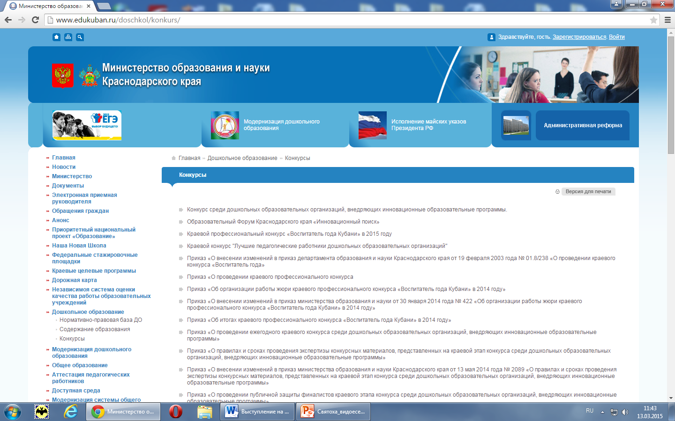
Информация
http://www.edukuban.ru/
ОТДЕЛ ДОШКОЛЬНОГО ОБРАЗОВАНИЯ
тел: (861) 234-29-36
тел: (861) 234-64-67
тел: (861) 234-01-60
E-mail: do@des.kubannet.ru

